Slide 1
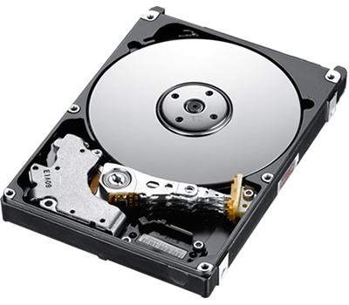
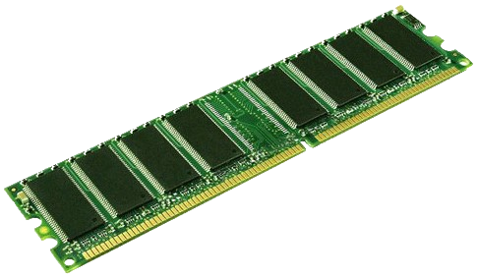
Disco RAM

Slide 2

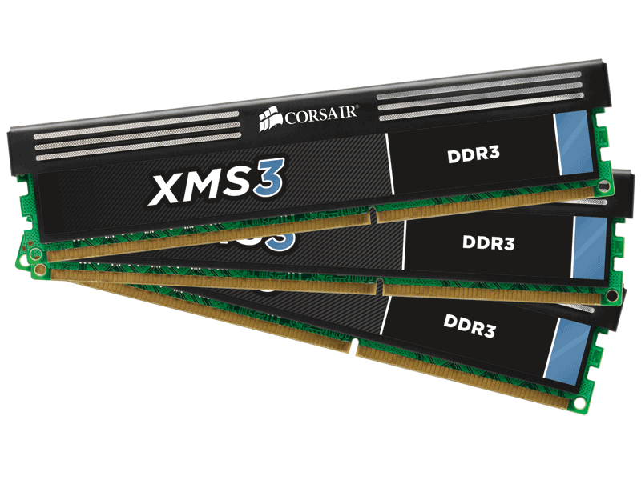
Ventajas
La velocidad de transferencia
128 MB/s
Disco duro
Disco duro
12800 MB/s
Disco duro
Memoria RAM
Aumenta el rendimiento

Slide 3


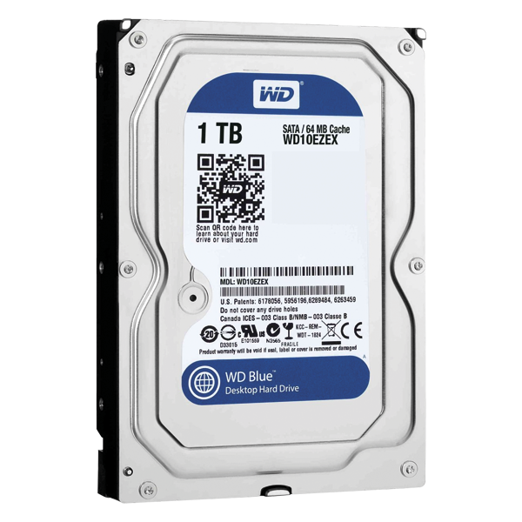
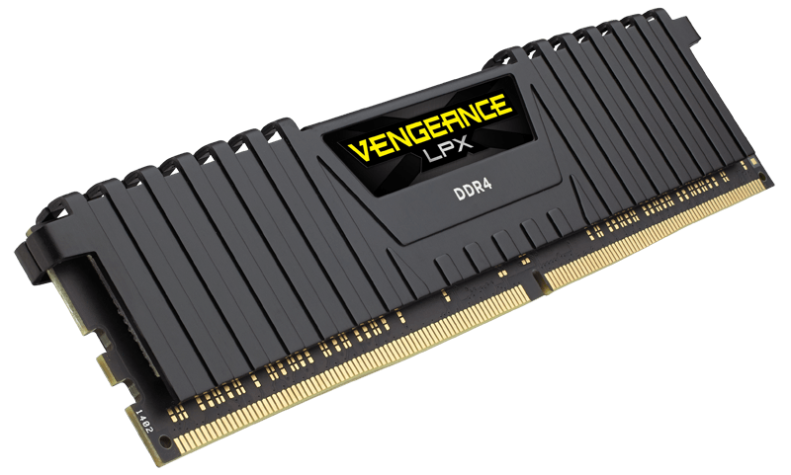
Inconvenientes
Es volátil.
Sale muy caro
No podemos tener tanto espacio como un Disco Duro convencional.
32 GB
1 TB = 1000 GB

Slide 4
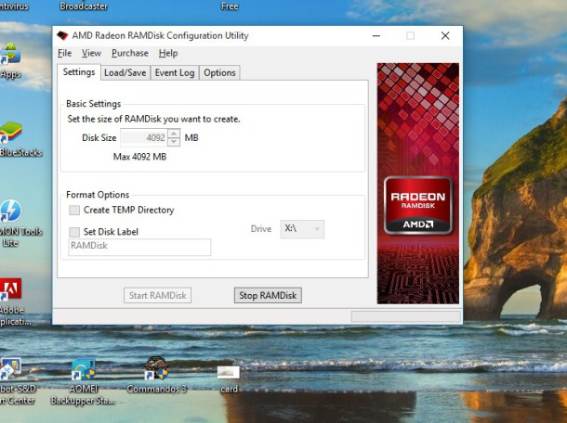
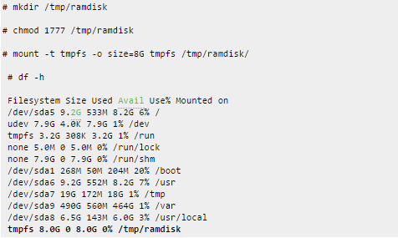

Creación de Disco RAM por linux
Por Windows
Por linux
Existen varios programas, uno de ellos:
AMD Radeon RAMDisk
(Se hace por comandos)

